Slide 1

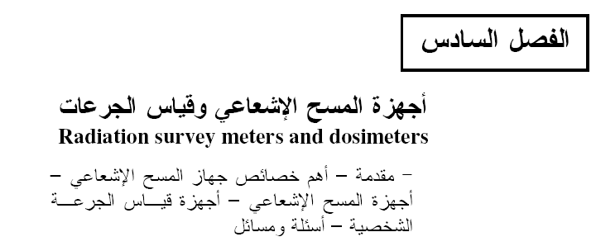

Slide 2
أجهزة المسح الإشعاعي وقياس الجرعات :
تعتبر عملية المسح الإشعاعي ورصد التلوث وقياس معدل الجرعات الإشعاعية ,في المختبرات أو الأماكن التي تحتوي على مصادر مشعة أو أجهزة مصدرة للإشعاعات كالمصادر محكمة الإغلاق أو المواد المشعة المفتوحة أو أجهزة الأشعة السينية أو المعجلات النووية أو المفاعلات ,أحد أهم أعمال الوقاية الإشعاعية .ويستخدم لهذا الغرض أجهزة المسح الإشعاعي لقياس الجرعات الإشعاعية الممتصة أو معدل هذه الجرعات في تلك الأماكن .
وعموماً فإنه لا يمكن استخدام جهاز واحد للكشف عن الإشعاعات المختلفة.وإجراء المسح الإشعاعي وقياس معدل الجرعات الناتجة عنها ورصد التلوث ,وذلك لاختلاف طبيعة الكاشف باختلاف نوع الإشعاعات وكمياتها وطاقاتها

Slide 3
ولذلك ,تستخدم عدة أنواع مختلفة من أجهزة المسح الإشعاعي وتعيين الجرعات أو معدلاتها أو لرصد التلوث ,تبعاً لنوع الإشعاعات وكمياتها وطاقاتها في المكان المعين وكذلك توجد عدة أنواع من وسائل قياس الجرعات الشخصية مثل
افلام قياس الجرعات الشخصية
المقياس الحراري الوميضي
شارة الفيلم الحساس
أهم الخصائص المطلوبة في جهاز المسح الإشعاعي المستخدم في عملية المسح الإشعاعي:
أ- بساطة التركيب :
وهذا يؤدي بدوره إلى سهولة التشغيل والتيسير على غير المتخصصين من حيث الاستخدام وإمكانية إجراء الصيانة وتبديل الأجزاء والعناصر المختلفة وخاصة العناصر الإلكترونية عند تلفها.

Slide 4
ب- المتانة :
يجب أن يكون الجهاز متينا بحيث يمكن استخدامه وتداوله في مختلف الظروف حيث إنه يستخدم عادة بواسطة عدد كبير من الأشخاص الذين يختلف أسلوب تداولهم للأجهزة
جـ- خفة الوزن وإمكانية حمله ونقله بسهولة :
نظرا لأن الجهاز يستخدم لإجراء المسح الإشعاعي في أماكن مختلفة فإنه يجب أن يزود الجهاز بمنبع تغذية خفيف كالبطاريات الجافة وأن يكون سهل الحمل والنقل.
د-مدى الطاقة للجهاز :
تعتمد نسبة الجسيمات أو الإشعاعات المؤينة تأيينا غير مباشر كالنيوترونات والإشعاعات الكهرومغناطيسية التي يسجلها الكاشف من بين الجسيمات الساقطة عليه اعتمادا كبيرا على طاقة هذه الجسيمات أو الإشعاعات . كذلك يعتمد التأين الناتج في معظم الكواشف على الطاقة اعتمادا كبيرا.

Slide 5
هـ- الحساسية :
يجب أن يتميز الجهاز بدرجات متفاوتة من الحساسية للنوع المعين من الإشعاعات وذلك لإمكانية الكشف عن الكميات الصغيرة والكبيرة منها . فالجهاز الذي يصلح لقياس الجرعة (أو معدل الجرعة) من إشعاعات جاما في الخلفية الطبيعية لايصلح لقياس الجرعات (أول معدلات الجرعة) الكبيرة والعكس صحيح
و - دقة البيانات والثقة فيها :
حيث أن البيانات غير الدقيقة يمكن أن تعرض حياة العاملين للخطر فإنه يجب معايرة الجهاز بصفة منتظمة ودورية . وقبل كل استخدام إن أمكن يتم اختبار الجهاز بواسطة المصدر الخاص بالجهاز
فيوضع مصدر الاختبار أمام الكاشف مباشرة في المكان المخصص لذلك وتؤخذ قراءة الجهاز على مصدر الاختبار بحيث تكون مطابقة للقراءة السابقة باستخدام هذا المصدر نفسه.

Slide 6
أجهزة المسح الإشعاعي :
يتكون جهاز المسح الإشعاعي ,عموماً من كاشف ودارة الكترونية لتكبير التيار أو الجهد وجهاز لقياس شدة التيار الكهربائي الناتج عن الإشعاعات أو عدد النبضات الجهدية في وحدة الزمن .وتزود بعض هذه الأجهزة (التي تعمل بالنظام النبضي ) بجهاز صوتي يصدر صوتاً كلما تم تسجيل نبضة فيه .
أجهزة المسح الإشعاعي ذات غرفة التأين :
يفضل استخدام غرف التأين في أجهزة المسح الإشعاعي للكشف عن إشعاعات جاما ولما كانت حساسية غرف التأين صغيرة للغاية بالمقارنة بالعدادات التناسبية وعدادات جايجر فإنها تفضل عند إجراء المسح الإشعاعي لمستويات إشعاعية عالية بحيث لايقل معدل الجرعة عن عدة عشرات ميكروسيفرت /ساعة حيث تعطي غرف التأين نتائج عالية الدقة عند هذه المعدلات

Slide 7
كواشف غرفة التأين:
تعمل غرفة التأين بطريقتين :
طريقة النبضة
طريقة التيار
أولا: طريقة التيار :
تعتمد هذه الطريقة على التجميع الفعال للشحنة المتولدة داخل حجم معين عندما يتعرض لمعدل ثابت من الإشعاع الساقط وبتطبيق الجهد الكهربائي المناسب مما يؤدي إلى مرور تيار كهربائي في الدائرة الكهربائية الخارجية للكاشف .وبقياس شدة هذا التيار يمكن تعيين كمية الإشعاعات الساقطة على الكاشف .

Slide 8
. وتستخدم الغرف التي تعمل بطريقة قياس شدة التيار في :
1- قياس التعرض نتيجة لإشعاعات جاما .
2- المسح الإشعاعي بغرض المراقبة لمناطق التلوث الإشعاعي .
ثانيا : طريقة النبضة :
تعتمد الكواشف الغازية التي تعمل بهذه الطريقة على قياس منفصل لكل جسيم على حدة حيث تخرج من الكاشف نبضات متتالية تمثل كل منها جسيم داخل غاز الكاشف.
وقد استخدمت الكواشف الغازية النبضية في التحليل الطيفي للإشعاعات المؤينة

Slide 9
.ويرجع السبب في تفضيل غرفة التأين إلى
مما جعلها من أنسب الكواشف لأغراض المسح وأعمال الوقاية الإشعاعية .وتعمل الغرفة لهذه الأغراض عموماً بنظام قياس متوسط شدة التيار الناتج وليس بالنظام النبضي
من المفيد استعراض بعض أنواع أجهزة المسح الإشعاعي التي تستخدم غرف التأين ككاشف
ثابت استجابتها للطاقة في حدود واسعة

Slide 10
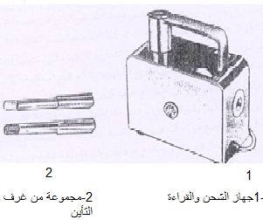
أ_مقياس التعرض (بالرينتجن)على شكل مكثف :
يعتبر هذا الجهاز من أدق الأجهزة المستخدمة لقياس التعرض التراكمي
( بالرينتجن ) لإشعاعات جاما والأشعة السينية .ويتميز باستجابة ثابتة للطاقة ودقة عالية مما يجعله من بين الأجهزة المستخدمة للمعايرة ويتكون الجهاز كما بالشكل

Slide 11
ويحتوي جهاز الشحن والقراءة على تجويف خاص تدخل فيه غرفة التأين ويتم شحن غرفة التأين إلى أن يصل مؤشر الجهاز لتدريج الصفر .ويظهر كل من المؤشر والتدريج خلال العدسة العينية للميكروسكوب المركب على تدريج الجهاز .ويعني وصول المؤشر إلى الصفر أن الغرفة أصبحت مشحونة تماماً بعد ذلك يتم تعريض الغرفة للإشعاعات السينية أو إشعاعات جاما ويعاد إدخالها من جديد إلى التجويف ويتم أخذ القراءة التي يقف عليها الموشر بعد الإدخال وتقيس هذه القراءة قيمة الجهد الناتج عن دخول الإشعاعات وتأبينها للغاز داخل الغرفة أي أنها تقيس قيمة التعرض بالرينتجن (أو أجزائه مباشرة )
وغرفة التأين في هذا الجهاز هي عبارة عن مقياس كهربائي بسيط يحصل فيها كل من القطب المركزي والجدران على شحنات كهربية مختلفة (أي الكترونات أو أيونات )

Slide 12
وتصنع جدران الغرفة عادة من مادة مكافئة تماماً للهواء الجوي (العداد الذري المتوسط للهواء الجوي هو Z=7.64وهي البكلايت أو النايلون
وتشكل الغرفة على شكل كستبان ولذلك تعرف باسم غرفة الكستبان وحيث أنه يجب أن يحدث التأين في الهواء الموجود داخل الغرفة فأنة يجب استخدام غرف بأحجام مختلفة وبسمك مختلف للجدران ,وذلك للفوتونات ذات الطاقات المختلفة . ويوجد في الوقت الحالي ثلاثة أنواع من الغرف يختص كل نوع منها بمدى معين لطاقة الإشعاعات وهي :
1-غرفة الإشعاعات ذات الطاقة المنخفضة من 6 حتى 35 ك.إ.ف
2-غرفة للإشعاعات ذات الطاقة المتوسطة من 35 حتى 400 ك.إ.ف
3-غرفة للإشعاعات ذات الطاقة العالية من 400 حتى 1400 ك.إ.ف

Slide 13
ويوجد من كل نوع من هذه الأنواع الثلاثة غرف ذات حساسيات مختلفة حسب شدة المصدر أو المستوى الإشعاعي الموجود في المكان المعين .
وتتراوح دقة قياس التعرض بهذا الجهاز مابين 2إلى 10% عند الاستخدام السليم وتعتبر هذه الدقة دقة عالية نسبياً

Slide 14
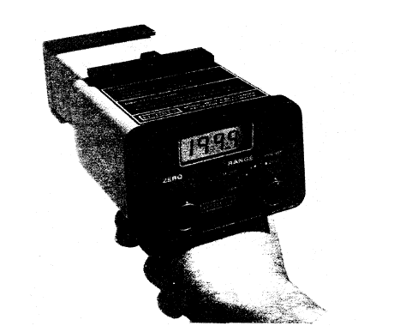
ب-جهاز قياس معدل التعرض (رينتجن/ساعة)
يستخدم هذا الجهاز لقياس معدل التعرض الناتج عن إشعاعات جاما أو الأشعة السينية .وقد تم تطوير أنواع منه لقياس معدل التعرض الناتج عن جسيمات بيتا ويعرف الجهاز عند بعض العاملين في مجال الوقاية الإشعاعية باسم Cuitepie
وتملا غرفة التأين في هذا الجهاز بالهواء الجوي.ويتميز هذا الجهاز باستجابة ثابتة على مدى كبير للطاقة.ومن أهم عيوبه أنه قليل الحساسية .لذلك ,فإنه يستخدم للمسح الإشعاعي وتحديد معدل التعرض في حالة وجود مستويات إشعاعية عالية

Slide 15
ج - أجهزة المسح الإشعاعي ذات العداد التناسبي أو عداد جايجر :
يعتبر هذا النوع من الأجهزة من أهم أجهزة المسح بالنسبة لجسيمات بيتا أو إشعاعات جاما ذات المستويات الإشعاعية المنخفضة .ويرجع السبب في ذلك إلى إمكانية عمل كواشف من هذا النوع بأحجام وأشكال مختلفة وإلى الحساسية الفائقة لعدادات جايجر بالمقارنة بغرف التأين .لذلك ,تستخدم هذه الأجهزة للكشف عن التلوث بالمواد المشعة أو للبحث عن المصادر المشعة المفقودة مهما قلت شدتها الإشعاعية فضلاً عن استخدامها الرئيسي لقياس معدل التعرض للمستويات الإشعاعية الضعيفة
وتعمل جميع أنواع الأجهزة التي تستخدم العداد التناسبي أو عداد جايجر ككاشف بالنظام النبضي .كذلك تزود معظم الأجهزة بجهاز تنبيه سمعي يطلق صوتاً صغيراً عند تسجيله لكل جسيم أو فوتون وبذلك يمكن الحكم سمعياً على شدة المستوى الإشعاعي بالإضافة إلى مقياس معدل التعرض الموجود بالجهاز الذي يبين معدل العد (أي عدد النبضات في الدقيقة )
وعموماً لا تستخدم مثل هذه الأجهزة في قياس معدل التعرض في المستويات الإشعاعية العالية بسبب طول الزمن الميت لعداد جايجر

Slide 16
معايرة أجهزة المسح الإشعاعي:
تتم معايرة جميع أجهزة المسح والرصد الإشعاعي من قبل المنتج عند إنتاجها ، ولكن نظرا لتغير خصائص مكونات الجهاز وأجزائه المختلفة فإنه يجب إعادة معايرة هذه الأجهزة بصفة دورية وذلك للتأكد من صحة قراءاتها . وتعتبر إعادة المعايرة في غاية الأهمية وخصوصا بالنسبة للأجهزة التي تستخدم عدادات غايغر.
وتتم معايرة أجهزه المسح الإشعاعي وذلك بوضع الكاشف في وضع هندسي معين بالنسبة للمصدر المشع ويفضل ان يكون المصدر المستخدم للمعايرة من النوع الذى يصدر نفس الإشعاعات المطلوب إجراء مسح إشعاعي لها.
يجب ان تتطابق ظروف المعايرة مع الظروف الفعلية لاستخدام الجهاز وان تتم المعايرة لجميع التداريج الموجودة على الجهاز وذلك باستخدام مصادر متنوعة النشاط الإشعاعي.
كما يجب ان تتم المعايرة على عدة مسافات بين المصدر والكاشف للتاكد من صحه القياسات .

Slide 17

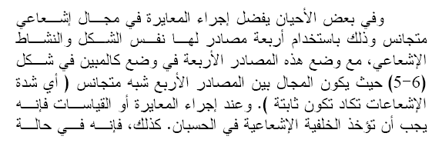
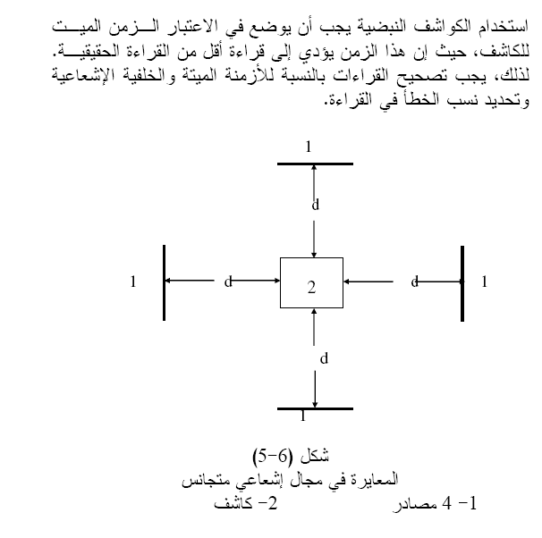

Slide 18
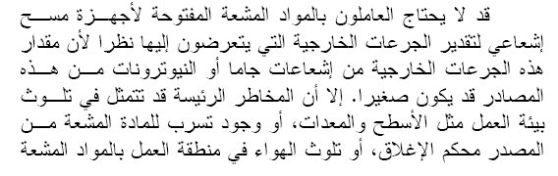
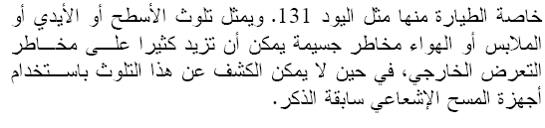
أجهزة رصد التلوث الإشعاعي
الأجهزة المستخدمة في أجهزة رصد التلوث هي من النوع المخصص للكشف عن جسيمات ألفا أو بيتا
ويتكون جهاز رصد التلوث شأنه شأن جهاز المسح الإشعاعي من كاشف وجهاز الكتروني لتكبير جهد النبضة وتسجيلها حيث تعمل جميع أجهزة رصد التلوث بالنظام النبضي إلا أن أجهزة رصد التلوث تتميز بحساسية فائقة بالمقارنة بأجهزة المسح الإشعاعي عالية الحساسية )لماذا)

Slide 19
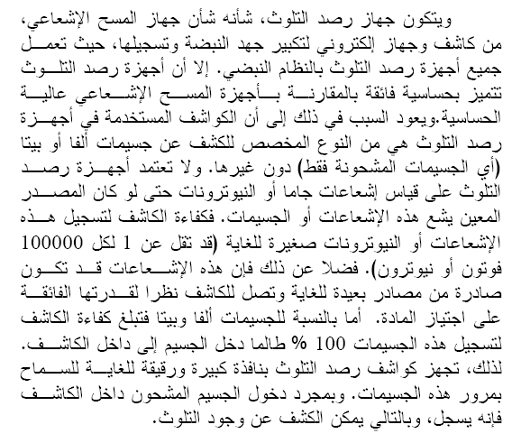
أجهزة رصد التلوث الإشعاعي

Slide 20
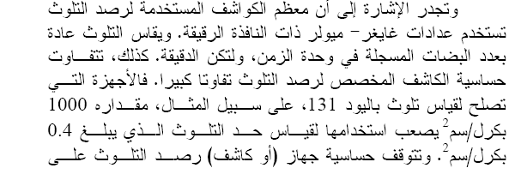
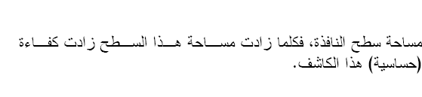

Slide 21
أجهزة قياس الجرعات الشخصية :
يستخدم المسح الإشعاعي عامة لتحديد المستوى الإشعاعي ومعدل التعرض في المكان أو المختبر المعين وذلك لمنع وجود العاملين في هذه الأماكن أو لتحديد الفترة القصوى لمكوثهم فيها وبالتالي لتلافي التعرض للجرعات الخطرة ولكن لاستخدم المسح الإشعاعي كطريقة دقيقة لتحديد الجرعات الإشعاعية الشخصية التي يتعرض لها العاملون في هذه الأماكن خلال مدة زمنية معينة وذلك للأسباب التالية :
اختلاف معدل الجرعة باختلاف الظروف داخل المختبر كتغير سيولة أو طاقة الإشعاعات
تنقل العاملين من مكان الى آخر داخل المختبر واختلاف معدل التعرض باختلاف هذه الأماكن .

Slide 22
ولتحديد الجرعة الفعالة التي يتعرض لها العامل في فترة زمنية معينة مثل هذه الأماكن فانه يجب أن يحمل (يرتدي) العامل وسيلة تعرف باسم مقياس الجرعة الشخصية ويكثر استخدام ثلاثة أنواع من هذه الوسائل
الفيلم الحساس
مقياس الجرعة الجيبي
مقياس الجرعة بالوميض الحراري

Slide 23
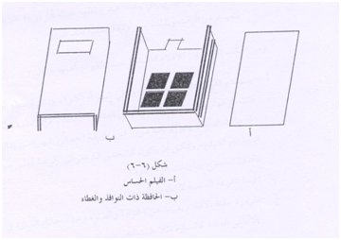
شارة الفيلم الحساس :
يتكون من فلم حساس يوضع داخل حافظة خاصة من البلاستك,ويختلف نوع الفلم المستخدم باختلاف الغرض المخصص له,وهذا الفلم مغطي بمستحلب حساس ,بحيث يكون علي احد الأوجه من النوع السريع وعلي الوجه الآخر من النوع البطيء لكي يغطي مجالاً أوسع من الطاقات. وعندما يتم تحميض الفلم بعد فترة من استخدامه يمكن إن تظهر عتمة (سواد) عليه نتيجة لتعرضه للإشعاع بمعرفة درجة العتامة تعرف كمية الأشعة المتعرض لها الشخص عن طريق جهاز مقياس العتامة densitometer

Slide 24
مزايا الأفلام الحساسة
1. وسيله جيده لقراءة الجرعات المتراكمة
2. رخص ثمنها
3. إمكانية قراءتها في أي وقت حيث أنها تعتبر سجل دائم
عيوب الأفلام الحساسة
1. كثر الإجراءات من حيث الإرسال والتحميض ومعرفة درجة العتامة..
2. النتائج تكون تقريبية وليست دقيقة
3. يجب إن تحفظ الأفلام بعيدا عن الحرارة والضوء
4. عدم استخدام الفلم الواحد لمده طويلة (أكثر من شهر).

Slide 25
مقياس الجرعة بالوميض الحراري TLD
يستخدم مقياس الجرعة بالوميض الحراري لتحديد الجرعات الإشعاعية التي تتراكم في الجسم وكذلك لتحديد معدل التعرض ويستخدم لهذا الغرض كاشف خاص هو عبارة عن مادة لافلزية متبلورة من فلوريد الليثيوم أو فلوريد الكالسيوم .
عند سقوط الإشعاع على مثل هذه المواد فأن طاقه الإشعاع تنتقل منه إلى هذه المادة وتحتفظ بها إلي حين تسخينها إلي درجات حرارة عاليه حوالي 200 درجه مئوية ومن ثم تطلق هذه الطاقة علي شكل ضوء بقياس كميه الضوء يمكن معرفة كمية الإشعاع المتعرض له .

Slide 26
مزايا مقياس الجرعة بالوميض الحراريTLD
1. إمكانية إعادة استخدامها
2. سهولة تحديد الجرعة
3. استجابتها لمجال اعلى من الطاقات
4. لا تفقد الطاقة المختزنة إلا بالتسخين
عيوب مقياس الجرعة بالوميض الحراري TLD
1. زيادة التكلفة مقارنة بشارة الفلم الحساس
2. ضياع المعلومات من المادة بعد التسخين

Slide 27
ألواح أثر النيترونات السريعة :
ألواح أثر النيترونات السريعة عبارة عن فيلم حساس من نوع خاص موضوع داخل حافظة (أو ماسك ) وهي تشبه إلى حد كبير مقياس الجرعة ذي الفيلم الحساس ويستخدم هذا المقياس لتحديد الجرعة الشخصية للنيترونات السريعة حيث تتفاعل هذه النيترونات مع المادة الحساسة للفيلم وينتج عن هذا التفاعل خروج بروتونات وتقوم هذه البروتونات بتأيين مادة المستحلب الحساسة ويظهر أثر البروتون عند إظهار وتثبيت الفيلم . ويتم قياس عدد هذه الآثار باستخدام ميكروسكوب خاص ويعتبر عدد الآثار في 1 سم2 بمثابة مقياس للجرعة الإشعاعية الناتجة عن النيترونات السريعة .
ويمكن استخدام هذا المقياس لقياس جرعات إشعاعية من النيترونات السريعة يتراوح مقدارها بين 1 ميللي سفرت , 1 سيفرت . ومن أهم عيوب هذا المقياس صعوبة عملية الآثار تحت الميكروسكوب والتكلفة الكبيرة نسبيا لهذه العملية

Slide 28
مقياس الجرعة الجيبي
مقياس الجرعة الجيبي هو عبارة عن وسيلة لقياس التعرض الشخصي ( بالرينتجن ) ويشبه هذا المقياس قلم الحبر من حيث الشكل والحجم ويتركب من غرفة اسطوانية صغيرة تحتوي على قطبين أحدهما مثبت والآخر متحرك ويصنع القطب المتحرك من خيط رفيع من مادة الكوارتز .
وعند شحن القطبين بشحنة كهربية من نفس النوع يتنافر القطبان فيبتعد القطب المتحرك بعيدا بفعل قوة التنافر وعند سقوط الإشعاعات داخل غرف التأين وخاصة إشعاعات جاما أو الإشعاعات السينية تؤدي هذه الإشعاعات إلى تأيين الغاز داخل الغرفة .
ونتيجة للشحنة المتكونة من التأين تقل الشحنة على كل من القطبين فتقل قوة التنافر بينهما مما يؤدي إلى تحرك خيط الكوارتز الرفيع إلى وضعه الطبيعي بذلك يشبه عمل هذا المقياس جهاز قياس الشحنة الكهربائية ولذلك يطلق عليه اسم مقياس الكهرباء ذو الخيط الكوارتزي .

Slide 29

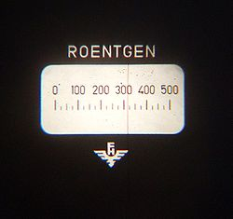
قياس الجرعة للأفراد
مقياس الجرعة القلمي

